Slide 1
Bahan Magnetik
Meida Wulan Sari

Slide 4
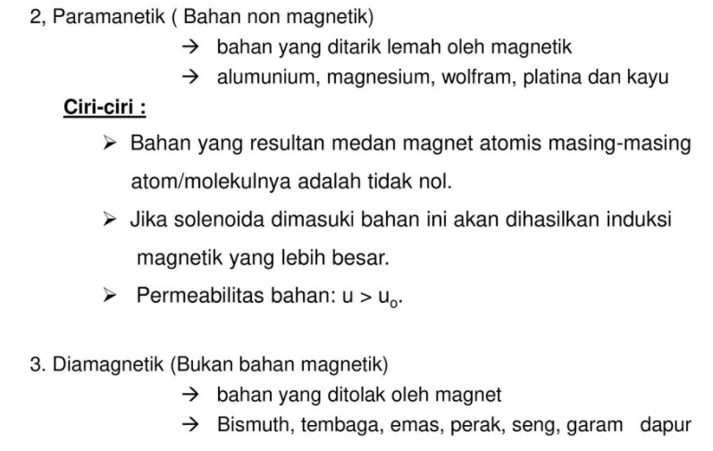

Slide 11
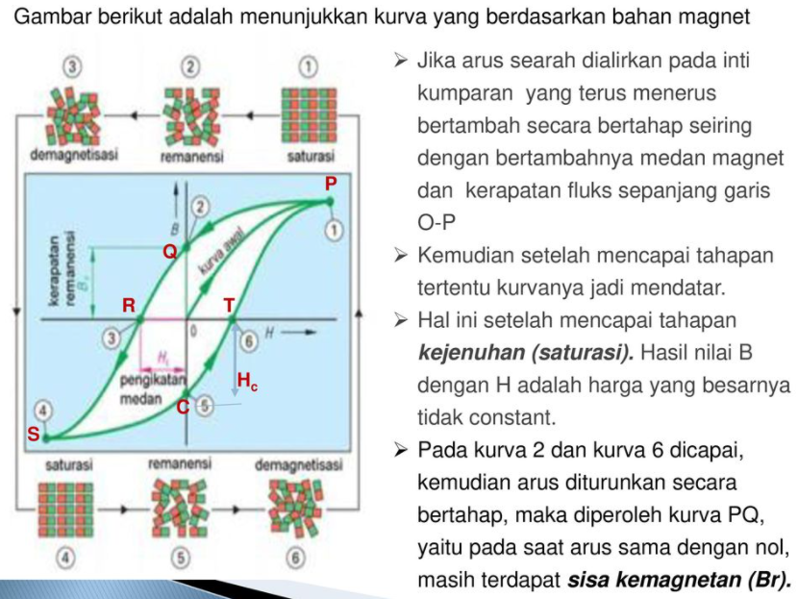

Slide 12
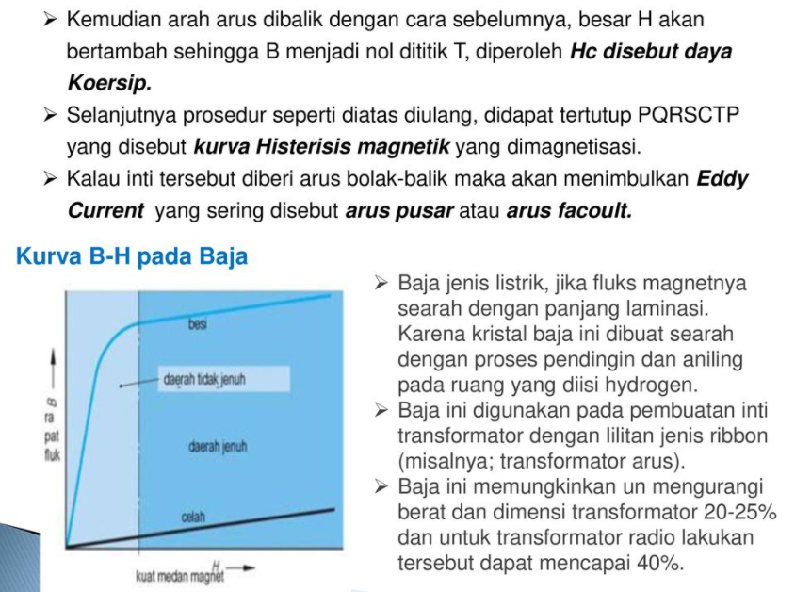

Slide 16
